Slide 1
Основные средства (фонды) предприятия

Slide 2
План лекции
1. Понятие и сущность основных средств (фондов).
2. Классификация и структура основных средств.
3. Учёт и оценка основных средств.
4. Износ и амортизация основных средств.
5. Обобщающие показатели использования основных средств.

Slide 3
Понятие и сущность основных средств (фондов).
Для осуществления своей деятельности предприятие должно располагать определенным набором экономических ресурсов (или факторов производства) – элементов, используемых для производства экономических благ.
Состав применяемых предприятием экономических ресурсов различен. Особое значение для успешной деятельности предприятия имеет наличие определенного запаса ресурсов длительного пользования, или капитала.
Различают две основные формы капитала:
физический (материально-вещественный) капитал (машины, здания сооружения, сырье и т.д.);
человеческий капитал (общие и специальные знания, трудовые навыки, производственный опыт).
Имущество предприятия – материальные и нематериальные элементы, используемые предприятием в производственной деятельности.
Имущество предприятия первоначально создается за счёт имущества, переданного ему учредителями в виде вкладов (взносов, паев). Оно может являться объектом сделок. Отчуждения, закладываться и т.д.

Slide 4
Понятие и сущность основных средств (фондов).
Основные фонды (в стоимостной оценке — основные средства, основной капитал) - это матералъно-вещественные ценности, используемые в качестве средств труда, которые действуют в неизменной натуральной форме в течение длительного периода времени и утрачивают свою стоимость по частям,
В практике учета и в статистике к основным фондам относятся средства труда со сроком службы не менее года и стоимостью выше определенной величины, устанавливаемой в зависимости от динамики ценна продукцию фондообразующих отраслей.
В зависимости от характера участия основных фондов в процессе расширенного воспроизводства подразделяются на производственные и непроизводственные основные фонды.
Производственные основные фонды (ОПФ) функционируют в сфере материального производства, неоднократно участвуют в процессе производства, изнашиваются постепенно, а их стоимость переносится на изготовляемый продукт по частям по мере использования. Пополняются они за счет капитальных вложений.
Непроизводственные основные фонды (ОНФ) — жилые дома, детские и спортивные учреждения, другие объекты культурно-бытового назначения, которые находятся на балансе организации. В отличие от производственных основных фондов они не участвуют в процессе производства и не переносят своей стоимости на продукт, стоимость их исчезает в процессе потребления. Фонд возмещения не создается, воспроизводятся они за счет дохода

Slide 5
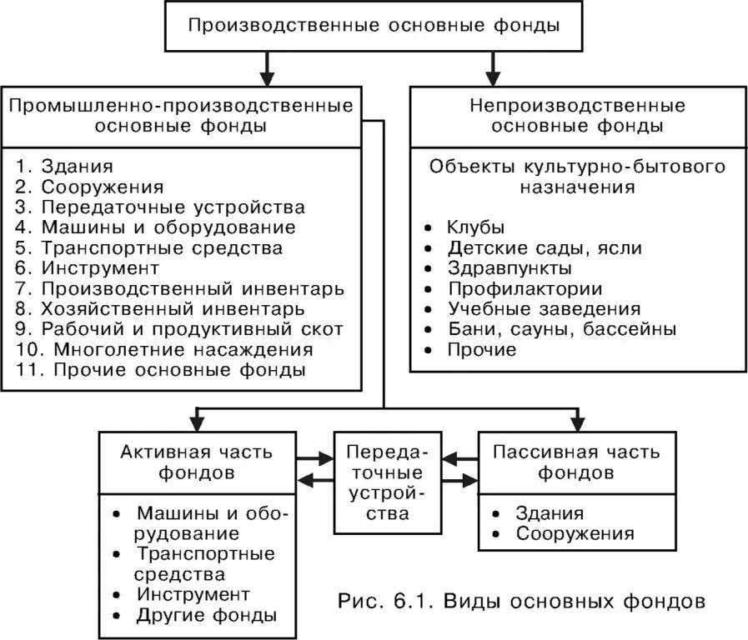

Slide 6
К основным средствам в бухгалтерском учёте причисляют объекты, которые одновременно соответствуют четырём критериям.
Их используют в работе организации. Это может быть производство продукции, оказание услуг или управление компанией. Например, оборудование нужно, чтобы изготавливать детали на продажу, а очистные сооружения для защиты окружающей среды.
Они приносят экономическую выгоду. Производственная линия принесет прибыль от торговли продукцией. Здание можно сдать в аренду. Грузовая техника будет перевозить материалы.
Их эксплуатируют более года. Например, предприятие купило станок, который прослужит несколько лет, или построила капитальный склад для долгосрочного хранения товаров.
У них материально-вещественная форма. Это значит, что объекты можно потрогать, увидеть, измерить. Программы для компьютера или права аренды к основным средствам не относятся — это нематериальные активы.

Slide 7
Учет и оценка ОФП
Учет в натуральных показателях необходим для определения количества и производственной мощности основных производственных фондов строительной организации. Этот вид учета основан на паспортных данных основных фондов, которые фиксируют время приобретения или постройки, содержат технические характеристики фондов, а также информацию по изменению их состояния (ремонт, модернизация, реконструкция и т.д.).
Наиболее часто встречающимися натуральными показателями, которые применяются для учета основных фондов, являются: общая и полезная площадь зданий и сооружений, имеющихся на балансе строительной организации, количество и общая мощность по отдельным видам строительных машин, средняя их единичная мощность, а также показатель технической и эксплуатационной производительности машин.
Перечисленные показатели дают представление о количественном составе основных фондов и технико-экономических показателях их функционирования, однако при этом отсутствует возможность сопоставления различных объектов учета и нет представления об их общей величине.

Slide 8

Учет в стоимостной (денежной) форме выполняется для определения числовых показателей основных фондов, без которых нельзя судить о состоянии экономического положения предприятия (динамика, структура, расчет амортизационных отчислений, экономическая эффективность капитальных вложений и так далее). Эти оценки делают по первоначальной, восстановительной, а также по остаточной стоимости (первоначальной стоимости с учетом износа).
Первоначальная стоимость – это фактические затраты, произведенные на сооружение зданий, приобретение машин и оборудования, изготовление, включая расходы по транспортировке и монтажу в ценах года приобретения или создания. Одинаковые виды основных фондов, которые построены или приобретены в различные промежутки времени, могут обладать и разной первоначальной стоимостью. В первую очередь это зависит от изменения цен на основные средства и стоимости строительно-монтажных работ вследствие технического прогресса и других факторов.
От источников поступления основных фондов (средств) на предприятие, главным образом, зависят методы оценки.
В перечень, поступающих за счет капитальных вложений организации первоначальной стоимости основных фондов входят:
- фактические затраты на их сооружение, а также их приобретение;
- расходы на доставку и установку, за исключением налога на добавленную стоимость и иных возмещаемых налогов (кроме случаев, предусмотренных законодательством РФ).

Slide 9

Восстановительная стоимость — это стоимость основных производственных фондов, приведенная к условиям и ценам года воспроизводства основных фондов. Данный вид оценки стоимости позволяет определить реальную стоимость средств труда с учетом современных условий общественного производства, роста технического уровня и повышения производительной силы труда при их воспроизводстве. Оценка основных производственных фондов по восстановительной стоимости дает возможность получить сопоставимые данные для характеристики объемов, структуры и состава основных производственных фондов, а также более точно определить эффективность их использования. Применение данного вида оценки фондов связано с проведением периодических переоценок стоимости фондов, что является трудоемким и относительно длительным процессом.
Остаточная стоимость (первоначальная Фпо либо восстановительная Фво) выражает стоимость основных фондов, еще не перенесенную на стоимость производимой продукции (строительно-монтажные работы), и позволяет установить, какая часть основных производственных фондов изношена и учтена в себестоимости работ. Остаточная стоимость характеризует собой фактическую стоимость фондов на момент оценки и позволяет оценить качественное состояние основных фондов строительной организации.
Ликвидационной стоимостью (ЛС) объекта основных средств (ОС) считается величина, которую организация получила бы в случае выбытия данного объекта, после вычета предполагаемых затрат на выбытие. При этом объект основных средств рассматривается таким образом, как если бы он уже достиг окончания срока полезного использования (СПИ) и находился бы в состоянии, характерном для конца срока полезного использования

Slide 10
Износ основных фондов
Износ основных фондов — это частичная или полная утрата основными фондами потребительских свойств и стоимости как в процессе эксплуатации, так и при их бездействии.
Различают две формы износа основных фондов:
Физический. Материалы, из которых изготовлен объект, с течением времени утрачивают свои первоначальные свойства — ветшают, ржавеют, истончаются.
В зависимости от степени износа выделяют:
Частичный износ — потеря стоимости и свойств, которую можно возместить путём проведения ремонта, вернув основному средству значительную часть первоначальных характеристик.
Полный износ — основное средство подлежит замене (возмещению) путём приобретения взамен его нового (оборудование, инструмент и т. п.) либо капитального строительства (здания и сооружения).
2. Моральный. По физическим показателям объект основных фондов ещё пригоден к эксплуатации, но его использование становится нерентабельным из-за функционального устаревания.
Существует два вида морального износа:
Моральный износ первого вида выражается в уменьшении стоимости объекта из-за удешевления воспроизводства его аналогов. Например, ноутбук, который два года назад стоил 25 000 рублей, сегодня можно приобрести за 15 000 рублей.
Суть морального износа второго вида заключается в появлении более производительной техники. Даже если стоимость воспроизводства не изменилась, использование устаревшего оборудования становится менее выгодным по сравнению с новыми моделями.

Slide 11
ПОНЯТИЕ АМОРТИЗАЦИИ
Для своевременной замены изношенных и устаревших средств труда необходимо, чтобы стоимость выбывающих объектов основного капитала была полностью перенесена на готовую продукцию, т.е. в амортизационном фонде предприятия должны быть накоплены необходимые средства.
Амортизация – процесс переноса стоимости основных фондов по мере их износа на производимую продукцию.
Амортизационные отчисления – денежное выражение перенесенной на продукцию стоимости ОФ, определенные по нормам амортизации.

Slide 12
Все методы расчета амортизационных отчислений можно разделить на 2 группы
Методы начисления амортизации
Пропорциональные:
1.1.По фиксированным нормам;
1.2. Линейный;
1.3. Пропорционально объему
продукции
Ускоренные:
2.1. Метод уменьшаемого
остатка;
2.2. Метод суммы чисел

Slide 13
Принципиальное различие между группами:
1 группа: амортизационные отчисления ежегодно рассчитываются по одной и той же норме от первоначальной стоимости (в течение всего срока функционирования);
2 группа: основная часть амортизационных отчислений концентрируется в первые годы эксплуатации.

Slide 14
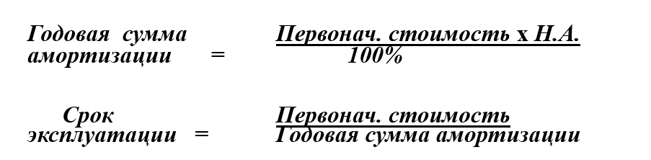
Рассмотрим практику применения каждого из методов расчета амортизации:
1.1. По установленным фиксированным нормам
Устанавливается только норма амортизации (Н.А.,%), которая всегда применяется к первоначальной стоимости.

Slide 15
Пример:
Вид имущества | Первонач. стоимость т.р. | Годовая Н.А., % | Срок эксплуатации, лет | Годовая сумма А.О. т.р.
Здание | 20000 | 5 | 20 | 1000
Оборудо-вание | 500 | 15 | 6,7 | 75

Slide 16
1.2. При линейном методе:
Годовая сумма амортизационных отчислений определяется исходя из первоначальной стоимости объекта основных средств и нормы амортизации, исчисленной исходя из срока его полезного использования.

Slide 17
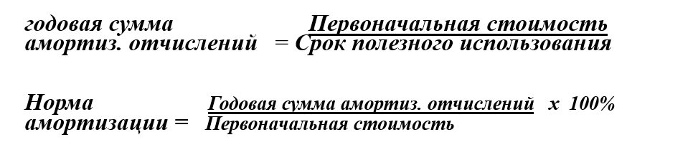
Пример:
Первоначальная стоимость оборудования 150000 рублей. Срок его полезного использования – 5 лет.
Найдем:

Slide 18
Расчеты по годам эксплуатации:
Конец года | Годовая сумма амортизационных отчислений, т.р. | Остаточная стоимость, т.р. | Накопленный износ, т.р.
1 | 30 | 120 | 30
2 | 30 | 90 | 60
3 | 30 | 60 | 90
4 | 30 | 30 | 120
5 | 30 | 0 | 150

Slide 19
Схема амортизации может быть выражена линейным графиком
Выводы:
В течение всех лет эксплуатации амортизационные отчисления одинаковы.
Накопленный износ увеличивается равномерно.
Остаточная стоимость равномерно уменьшается, пока не достигнет 0.

Slide 20
В сезонных производствах годовая сумма амортизационных отчислений по основным средствам начисляется равномерно в течение периода работы организации в отчетном году.
Пример:
Организация осуществляет речные перевозки грузов в течение 7 месяцев в году.
Она приобрела объект основных средств с первоначальной стоимостью 200000 руб.
Срок полезного использования -10 лет.
Годовая норма амортизации составит 10%.
Годовая сумма амортизации 200000 х 0,1 = 20000 руб.
Эта сумма будет распределяться равномерно в течение 7 месяцев работы в году: 20000 : 7 = 2857 руб./ мес.

Slide 21
1.3. Определение амортизационных отчислений пропорционально объему продукции (работ)
Начисление амортизационных отчислений производится исходя из натурального показателя объема продукции (работ) в отчетном периоде и соотношения первоначальной стоимости объекта основных фондов и предполагаемого объема продукции за весь срок полезного использования.
Метод основан на предположении, что амортизация является только результатом эксплуатации и отрезки времени не играют никакой роли в процессе ее начисления.

Slide 22
Пример расчета:
Автомобиль с первоначальной стоимостью 200 т.р. имеет расчетный пробег за весь срок службы 100 000 км. Пробег за отчетный период составил 20 000 км.
Конец года | Первонач. Стоимость руб. | Пробег, км | Годовая сумма аморт. отч. руб. | Накоплен-ный износ руб. | Остаточная стоимость руб.
1 | 200000 | 20000 | 40000 | 40000 | 160000

Slide 23
Выводы:
Накопленный износ увеличивается ежегодно в прямой зависимости от пробега, объема выполненных работ.
Остаточная стоимость ежегодно снижается пропорционально интенсивности эксплуатации. При этом срок достижения остаточной стоимости нулевого уровня никак не зависит от количества лет, прошедших с момента ввода в эксплуатацию.
Итак, все методы 1 группы расчета амортизации нейтральны по отношению к научно-техническому прогрессу и не учитывают морального износа.

Slide 24
2.Ускоренные методы расчета амортизации
2.1. Метод уменьшаемого остатка
Годовая сумма амортизационных отчислений определяется исходя из остаточной стоимости объекта основных средств на начало отчетного периода и нормы амортизации, исчисленной исходя из срока полезного использования. При этом чаще всего применяется удвоенная норма амортизации по сравнению с применяемой по линейному методу.

Slide 25
Пример:
Срок полезного использования оборудования 4 года. Его первоначальная стоимость – 100000 руб.
При использовании линейного метода норма амортизации составила бы 25%. Для метода уменьшаемого остатка увеличиваем ее в 2 раза.
Норма амортизации = 50%.
Эта ставка применяется:
в первый год эксплуатации: к первоначальной стоимости,
затем: к остаточной стоимости на начало каждого следующего года (второго, третьего и четвертого).

Slide 26
Расчет амортизации по годам эксплуатации: руб.
Конец года | Первоначальная стоимость | Год. сумма амортиз. отчислений | Остаточная стоимость | Накопленный износ
1 | 100000 | 100000 х 0,5 = 50000 | 50000 | 50000
2 | 100000 | 50000 х 0,5 = 25000 | 25000 | 75000
3 | 100000 | 25000 х 0,5 = 12500 | 12500 | 87500
4 | 100000 | 12500 х 0,5 = 6250 | 6250 | 9375

Slide 27
Выводы:
Фиксированная норма амортизации всегда применяется к остаточной стоимости предыдущего года.
Отчисления постепенно снижаются но никогда не происходит полного списания стоимости оборудования, т.к. отчисления всегда меньше остаточной стоимости.
Как правило, эта остаточная стоимость должна соответствовать цене возможного приходования материалов, остающихся после ликвидации основного средства.
Главное достоинство (по примеру): за 2 года (50% нормативного срока эксплуатации) списывается 75% первоначальной стоимости.

Slide 28
2.2. Метод суммы чисел
Годовая сумма амортизационных отчислений определяется исходя из первоначальной стоимости объекта основных средств и годового соотношения, где в числителе – число лет, оставшихся до конца срока службы, а в знаменателе – сумма чисел лет срока службы объекта.
Т.е. годовая сумма амортизационных отчислений определяется путем умножения первоначальной стоимости основного средства на расчетные коэффициенты.

Slide 29

Пример:
Предполагаемый срок использования оборудования 4 года.
Сумма чисел лет эксплуатации: 1+2+3+4=10
Коэффициенты для расчета амортизации по годам:
Умножением коэффициента (для каждого года) на первоначальную стоимость определяется ежегодная сумма амортизационных отчислений.

Slide 30
Расчет:
Конец года | Первонач. стоимость | Годовая сумма амортиз. отчислений | Накоплен-ный износ | Остаточн. стоимость
1 | 100000 | 100000 х 4/10 = 40000 | 40000 | 60000
2 | 100000 | 100000 х 3/10 = 30000 | 70000 | 30000
3 | 100000 | 100000 х 2/10 = 20000 | 90000 | 10000
4 | 100000 | 100000 х 1/10 = 10000 | 100000 | 0

Slide 31
Выводы:
Самая большая сумма амортизационных отчислений начисляется в 1 год, затем год за годом она снижается.
Остаточная стоимость каждый год уменьшается на сумму амортизационных отчислений пока не достигнет 0.

Slide 32
Выводы:
Применение различных методов начисления амортизации для отдельных групп основных средств в большей степени соответствует требованиям обеспечения конкурентоспособности предприятия в рыночных условиях.
Так, если здания и сооружения могут использоваться в течение длительного времени без существенного изменения, то по ним целесообразно применять линейный способ амортизации.
А активная часть основного капитала, (та, которая обеспечивает технический прогресс), должна обновляться через 4 -6 лет и этому будет способствовать концентрация финансовых ресурсов в первые годы их внедрения и использования.

Slide 33
Особенности применения ускоренной амортизации
Ускоренная амортизация применяется только к активной части основных фондов, используемых для создания условий развития высокотехнологичных отраслей промышленности.
Перечень отраслей, машин и оборудования по которым может быть применена ускоренная амортизация, устанавливается федеральными органами исполнительной власти.
Ускоренная амортизация применяется в отраслях с высокими темпами морального износа.
В промышленности ускоренную амортизацию могут применять малые предприятия. Им разрешено списывать до 50% первоначальной стоимости активной части основного капитала со сроком службы более 3 лет.

Slide 34
3. Преимущества ускоренной амортизации:
Страхование от потерь из-за обесценивания основного капитала под влиянием НТП.
Повышение конкурентоспособности, т.к. накопленные амортизационные отчисления в первые годы использования оборудования позволяют приобрести более эффективное оборудование. Следовательно, снизятся издержки производства.
Ускоренное списание основного капитала означает более быстрое превращение производительного капитала в денежный. Следовательно, увеличивается интерес к инвестициям в производство.
Суммы, включенные в амортизационный фонд являются элементом себестоимости продукции, не облагаются налогами и остаются в распоряжении предприятия. Следовательно, возникает выгодность по налогам.
Преимущества ускоренной амортизации составляют основу амортизационной политики предприятия.
Ее цель – создание поля для налогового маневра тех предприятий, которые активно инвестирую в основной капитал при условии целевого использования амортизационных отчислений (на капитальные вложения), а не на оплату труда работников, например.

Slide 35
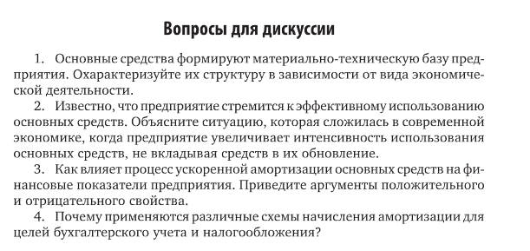
Домашнее задание
https://urait.ru/bcode/581773/p.49

